Slide 1

Aposta no futuro
SEESP

Slide 2
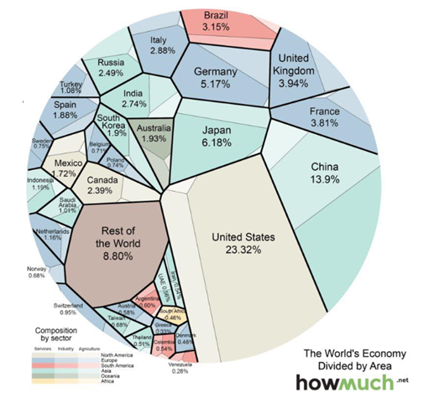
A economia mundial

Slide 3
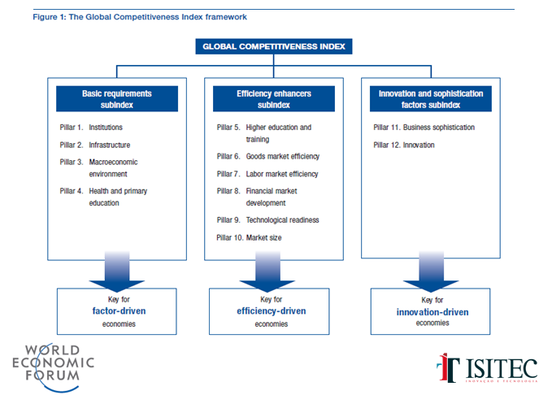

Slide 4
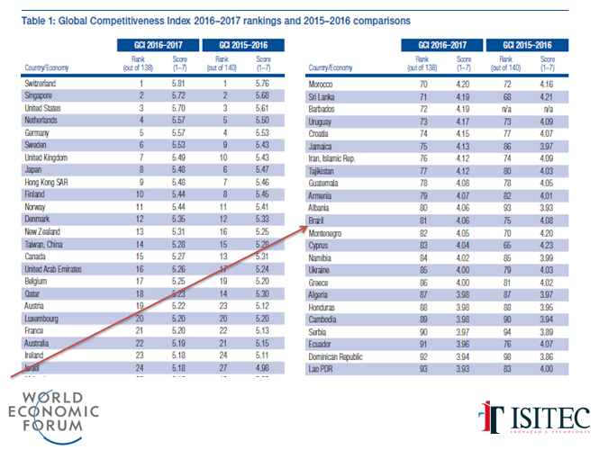

Slide 5
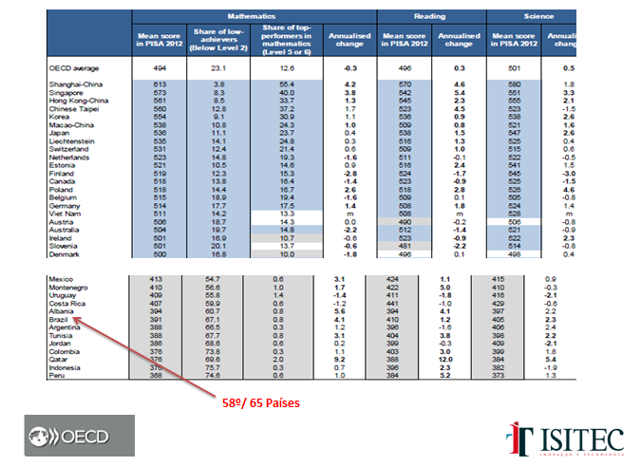

Slide 6
Paradoxo
MAIS
Paradoxos
Nacionais
Paradoxo
MENOS

Slide 7
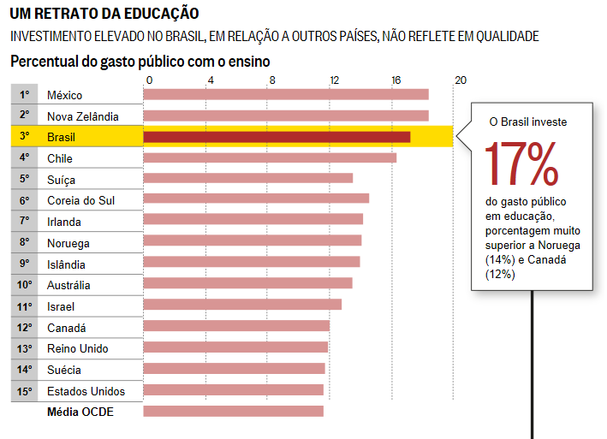

Slide 8
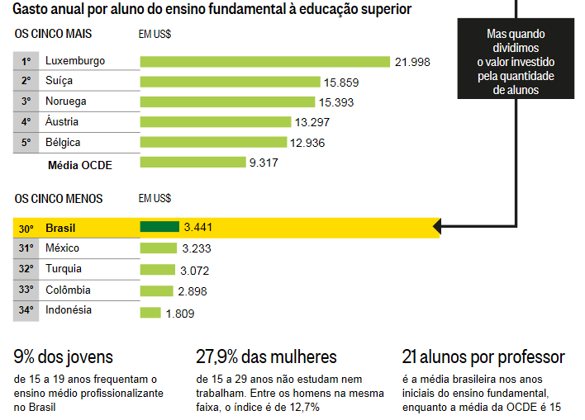

Slide 9
Paradoxo
George Clooney
Por que Inovar?
Paradoxo
KitKat

Slide 10


60 mi café = 20 + 40
60 kg= R$ 400,00
1 kg Café= R$ 6,60
1 kg NE = R$ 440,00
Por que
Inovar?
Gana, Costa do Marfim e Nigéria, têm
75% do Cacau

Slide 11
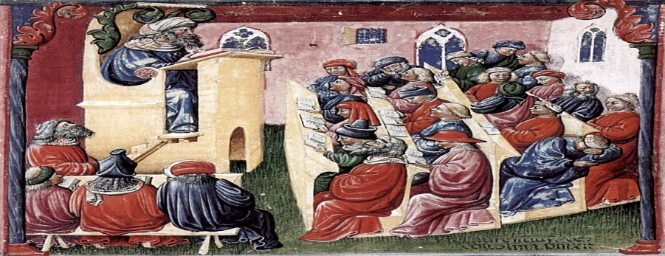

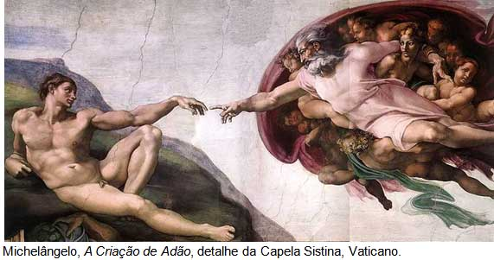

ENSINO
APRENDIZAGEM

Slide 12
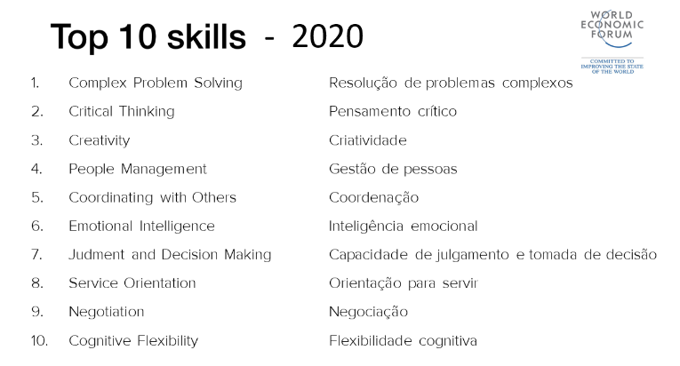

Slide 13
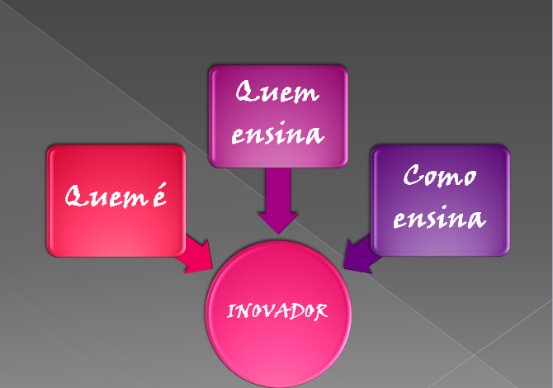

Slide 14


Slide 15
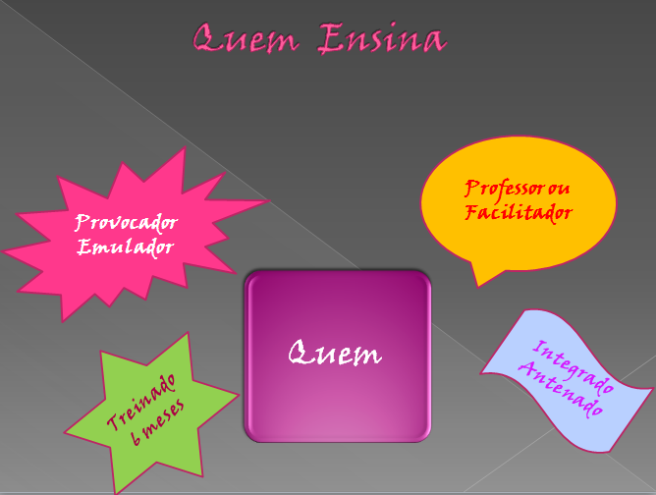

Slide 16


Slide 17
Tradicional
42
Arranjo Educacional
EAD
Cluster

Slide 18
Tradicional EAD
Tradicional
Focado na Aprendizagem
EAD
Predominante
(UNIVESP e Privadas)
42
Cluster
França
Palo Alto
FTT
Embraer
EINSTEIN
Com titularidade e Paga pelo Privado

Slide 19
CLUSTER
Mobilidade Urbana
Fornecedores de Equipamentos e Serviços
Operadores da Mobilidade Urbana
Cadeia de Logística e de Financiamento
Engenharia de Mobilidade Urbana ISITEC

Slide 20
